Slide 1
Luyện từ và câu
Mở rộng vốn từ: Bảo vệ môi trường
Notes:
更多精彩模板请关注【沐沐槿PPT】https://mumjin.taobao.com/

Slide 2
Kiểm tra bài cũ:
Quan hệ từ là gì ?
2) Bài tập 4/122: Đặt câu với mỗi quan hệ từ sau: mà, thì, bằng.

Slide 3
Mở rộng vốn từ:
Bảo vệ môi trường
Bài 1: Qua đoạn văn sau, em hiểu “khu bảo tồn đa dạng sinh học là gì ?
Rừng nguyên sinh Nam Cát Tiên là khu bảo tồn đa dạng sinh học với ít nhất 55 loài động vật có vú, hơn 300 loài chim, 40 loài bò sát, rất nhiều loài lưỡng cư và cá nước ngọt…Thảm thực vật ở đây rất phong phú. Hàng trăm loại cây khác nhau làm thành các loại rừng : rừng thường xanh, rừng bán thường xanh, rừng tre, rừng hỗn hợp.

Slide 4
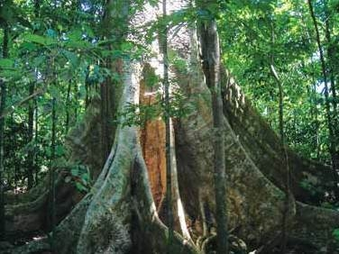
Rừng nguyên sinh

Slide 5
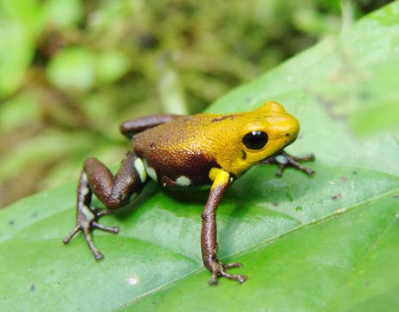
Loài lưỡng cư

Slide 6
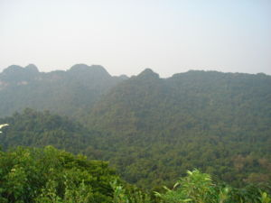
Rừng thường xanh

Slide 7
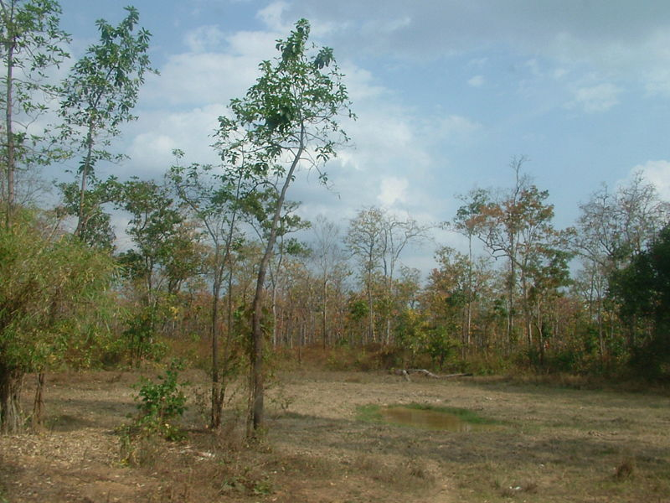
Rừng bán thường xanh

Slide 8
Bài 1: Qua đoạn văn sau, em hiểu “khu bảo tồn đa dạng sinh học là gì ?
Rừng nguyên sinh Nam Cát Tiên là khu bảo tồn đa dạng sinh học với ít nhất 55 loài động vật có vú, hơn 300 loài chim, 40 loài bò sát, rất nhiều loài lưỡng cư và cá nước ngọt…Thảm thực vật ở đây rất phong phú. Hàng trăm loại cây khác nhau làm thành các loại rừng : rừng thường xanh, rừng bán thường xanh, rừng tre, rừng hỗn hợp.
Khu bảo tồn đa dạng sinh học là nơi lưu giữ được nhiều loại động vật và thực vật.

Slide 9
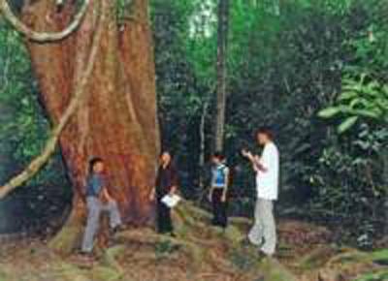
Cây si ngàn năm ở rừng nguyên sinh Nam Cát Tiên

Slide 10
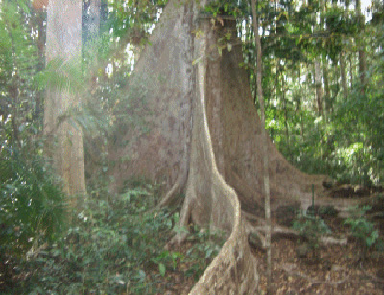
Cây bằng lăng trong rừng Cát Tiên

Slide 11
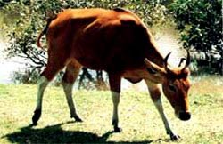
Bò rừng

Slide 12
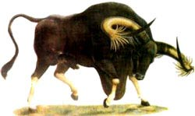
Bò xám

Slide 13
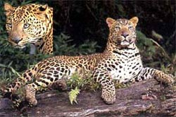
Báo hoa mai

Slide 14
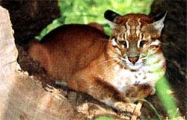
Báo lửa

Slide 15
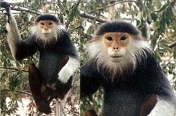
Chà vá chân nâu

Slide 16
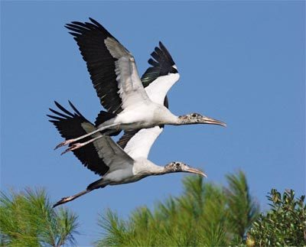
Cò rừng

Slide 17
Bài 2: Xếp các từ ngữ chỉ hành động nêu trong ngoặc đơn vào nhóm thích hợp:
Hành động bảo vệ môi trường
Hành động phá hoại môi trường
(phá rừng, trồng cây, đánh cá bằng mìn, trồng rừng, xả rác bừa bãi, đốt nương, săn bắn thú rừng, phủ xanh đồi trọc, đánh cá bằng điện, buôn bán động vật hoang dã)
Hành động bảo vệ môi trường | Hành động phá hoại môi trường
Trồng cây, trồng rừng, phủ xanh đồi trọc
Phá rừng, đánh cá bằng mìn, xả rác bừa bãi, đốt nương, săn bắn thú rừng, đánh cá bằng điện, buôn bán động vật hoang dã

Slide 18
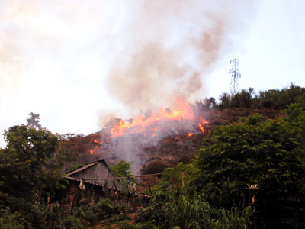
Đốt rừng làm nương rẫy

Slide 19
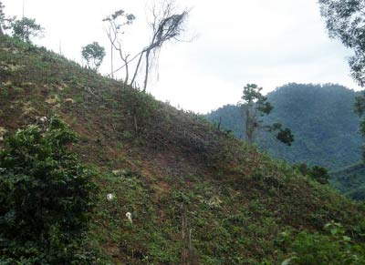
Đồi trọc

Slide 20
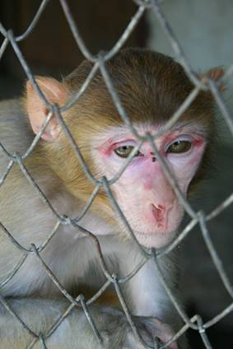
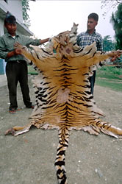
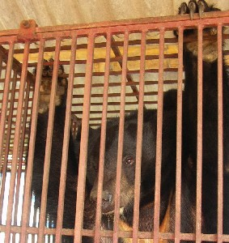
Buốn bán động vật hoang dã

Slide 21
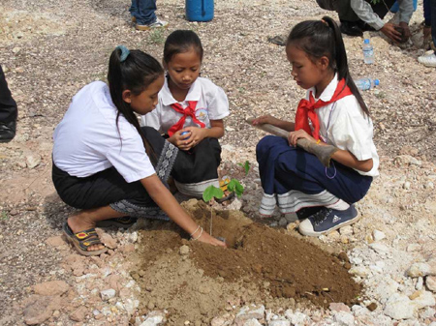
Trồng cây

Slide 22
Bài tập 3: Chọn một trong các cụm từ ở bài tập 2 làm đề tài (M: Phủ xanh đồi trọc), em hãy viết một đoạn văn khoảng 5 câu về đề tài đó.
Đánh cá bằng mìn
Vừa qua, công an xã Đại Hồng đã xử phạt hai thanh niên đánh bắt cá bằng mìn. Hai thanh niên này đã ném mìn xuống sông Vu Gia, ngay khúc sông Dục Tịnh làm chết rất nhiều tôm, cá,…Đây là hành động vi phạm pháp luật, phá hoại môi trường. Mìn không những giết hại cá to lẫn cá nhỏ, mìn còn hủy diệt các loài sinh vật sống dưới nước và gây nguy hiểm cho con người. Việc công an kịp thời xử lí hai thanh niên đánh cá bằng mìn được người dân xã Đại Hồng đồng tình ủng hộ.

Slide 23
Cảm ơn các em đã lắng nghe

